Slide 1






CHÀO MỪNG
TẤT CẢ CÁC EM
ĐẾN VỚI TIẾT HỌC!

Slide 2
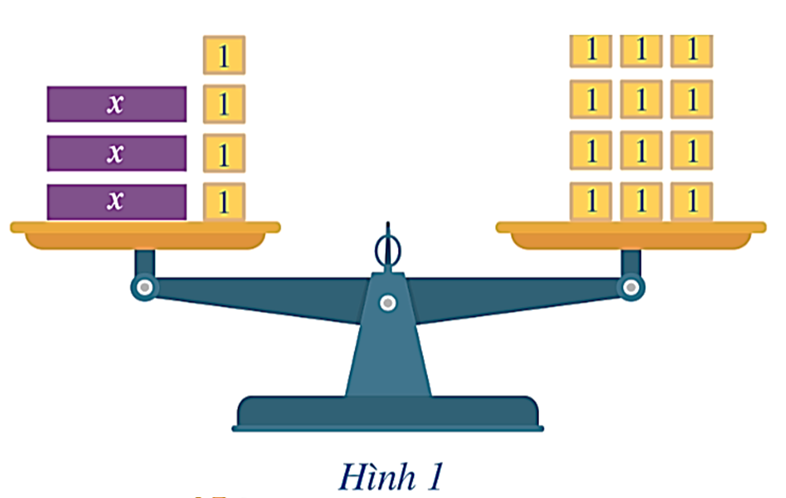



KHỞI ĐỘNG
Giả sử mỗi hộp màu tím đặt trên đĩa cân ở Hình 1 đều có khối lượng là $x$ (kg), còn mỗi hộp màu vàng đều có khối lượng là 1 (kg). Gọi $A(x), B(x)$ lần lượt là các biểu thức biểu thị theo $x$) tổng khối lượng của các hộp xếp ở
(đĩa cân bên trái, đĩa cân bên phải. Do cân thăng bằng nên ta có hệ thức:
$A(x)=B(x).$
Hệ thức $A(x)=B(x)$ gợi nên khái niệm nào trong toán học?

Slide 3
CHƯƠNG VII. PHƯƠNG TRÌNH BẬC NHẤT MỘT ẨN
BÀI 1. PHƯƠNG TRÌNH BẬC NHẤT MỘT ẨN

Slide 4

NỘI DUNG BÀI HỌC
I
Mở đầu về phương trình một ẩn
II
Phương trình bậc nhất một ẩn

Slide 5

I. MỞ ĐẦU VỀ
PHƯƠNG TRÌNH MỘT ẨN

Slide 6




Trong bài toán nêu ở phần mở đầu, hãy viết:
HĐ 1
a) Các biểu thức $A(x), B(x)$lần lượt biểu thị (theo $x$) tổng khối lượng của các hộp xếp ở đĩa cân bên trái, đĩa cân bên phải;
b) Hệ thức thể hiện sự bằng nhau của hai biểu thức trên.
Giải
a) $A\left(x\right)=3x+4$
$B\left(x\right)=x+12$
b) $A\left(x\right)=B\left(x\right)⟺3x+4=x+12$

Slide 7

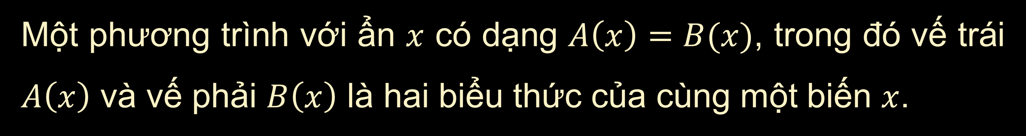
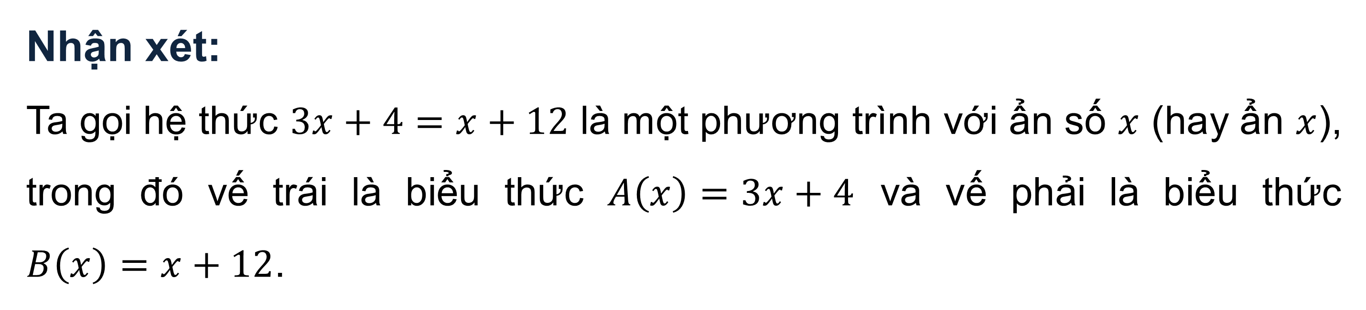
Nhận xét:
Ta gọi hệ thức $3x+4=x+12$ là một phương trình với ẩn số $x$ (hay ẩn $x$), trong đó vế trái là biểu thức $A\left(x\right)=3x+4$ và vế phải là biểu thức $B\left(x\right)=x+12$.
KHÁI NIỆM
Một phương trình với ẩn $x$ có dạng $A\left(x\right)=B(x)$, trong đó vế trái $A\left(x\right)$ và vế phải $B\left(x\right)$ là hai biểu thức của cùng một biến $x$.

Slide 8




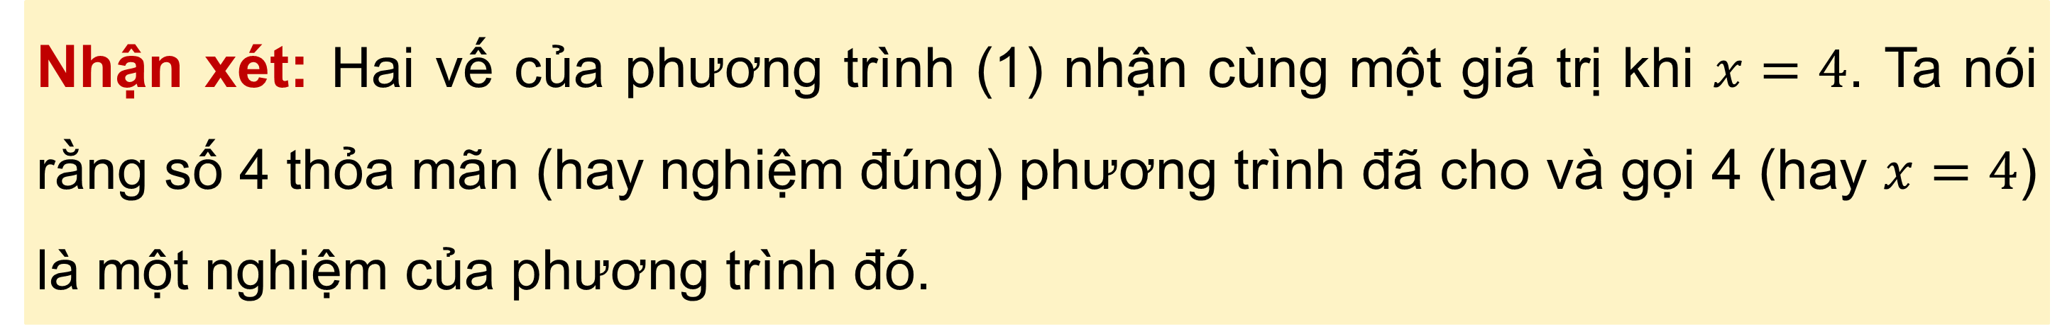

HĐ 2. Khi $x=4$, tính giá trị mỗi vế của phương trình: $3x+4=x+12 (1)$. So sánh hai giá trị đó.
Giải
Thay $x=4$ vào phương trình ta được:
Vế trái: $3x+4=3.4+4=16$
Vế phải: $x+12=4+12=16$
$⇒$Ta thấy vế trái bằng vế phải.
Nhận xét: Hai vế của phương trình (1) nhận cùng một giá trị khi $x=4$. Ta nói rằng số 4 thỏa mãn (hay nghiệm đúng) phương trình đã cho và gọi 4 (hay $x=4$) là một nghiệm của phương trình đó.

Slide 9

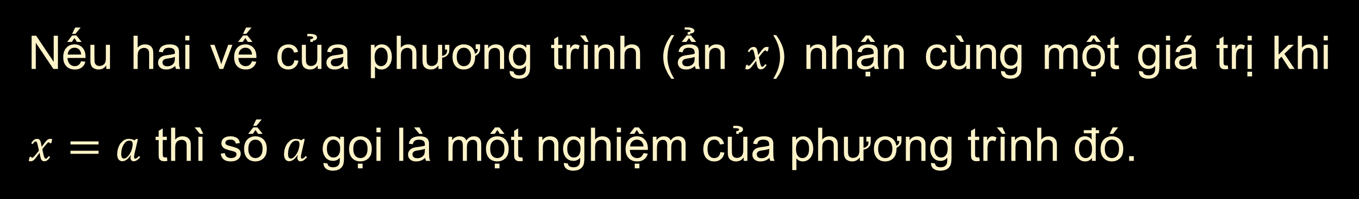
KHÁI NIỆM
Nếu hai vế của phương trình (ẩn $x$) nhận cùng một giá trị khi $x=a$ thì số $a$ gọi là một nghiệm của phương trình đó.
Chú ý:
Khi bài toán yêu cầu giải một phương trình, ta phải tìm tất cả các nghiệm của phương trình đó.

Slide 10
II. PHƯƠNG TRÌNH
BẬC NHẤT MỘT ẨN

Slide 11

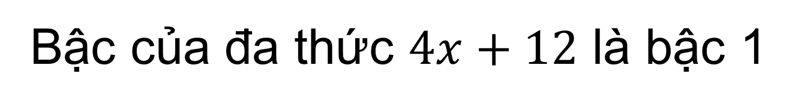
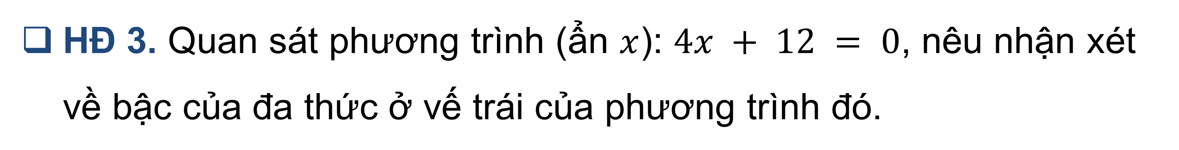
1. Định nghĩa
HĐ 3. Quan sát phương trình (ẩn $x$): $4x + 12 = 0$, nêu nhận xét về bậc của đa thức ở vế trái của phương trình đó.
Giải
Bậc của đa thức $4x+12$ là bậc 1

Slide 12

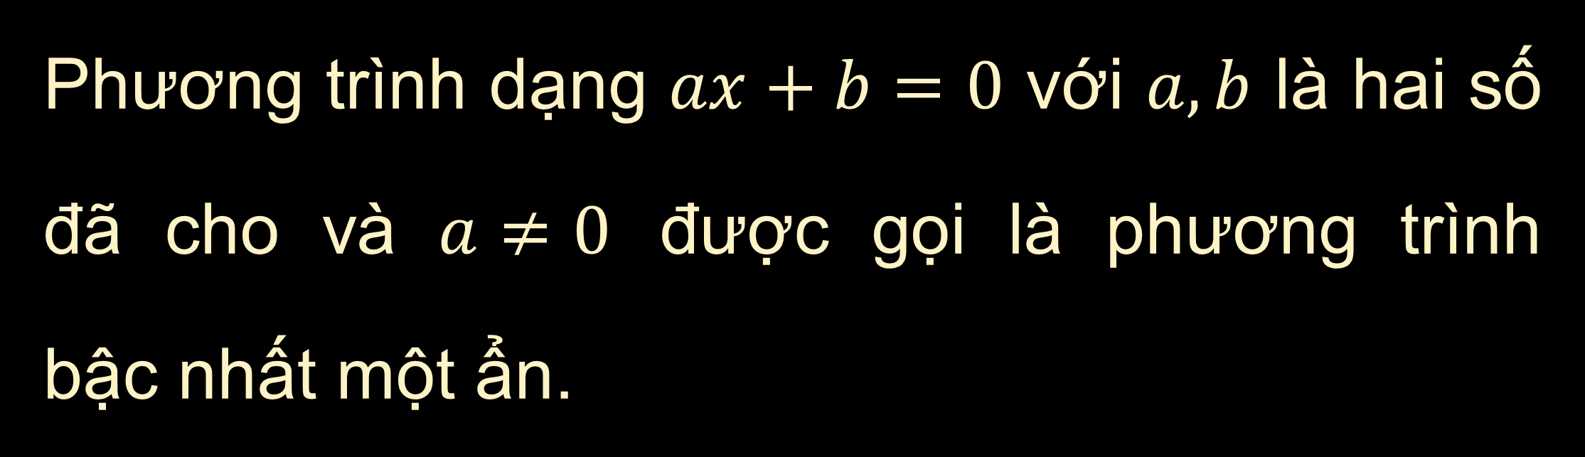
ĐỊNH NGHĨA
Phương trình dạng $ax+b=0$ với $a, b$ là hai số đã cho và $a≠0$ được gọi là phương trình bậc nhất một ẩn.

Slide 13


Ví dụ 1. Phương trình nào sau đây là phương trình bậc nhất một ẩn?
a) $2x−5=0$ b) $3x + 10 = 0$
c) $7.x = 0$ d) $x^{2}−9=0$
Giải
Phương trình ở câu a), b), c) là phương trình bậc nhất một ẩn.
Phương trình ở câu d) không là phương trình bậc nhất một ẩn.

Slide 14


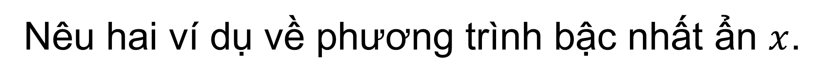
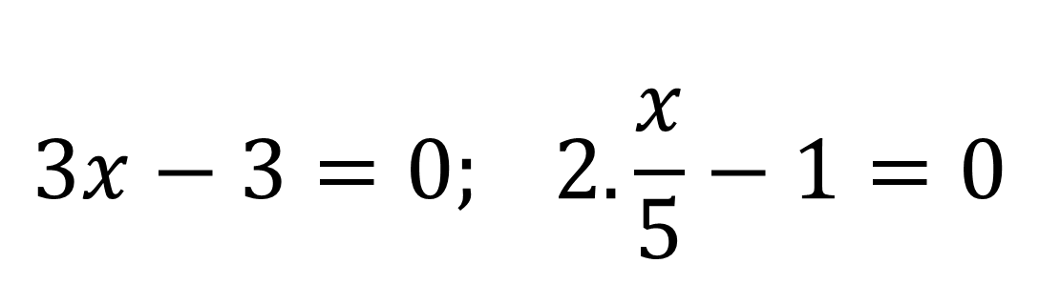
Luyện tập 1
Nêu hai ví dụ về phương trình bậc nhất ẩn $x$.
Giải
$$3x−3=0; 2. \frac{x}{5}−1=0$$

Slide 15

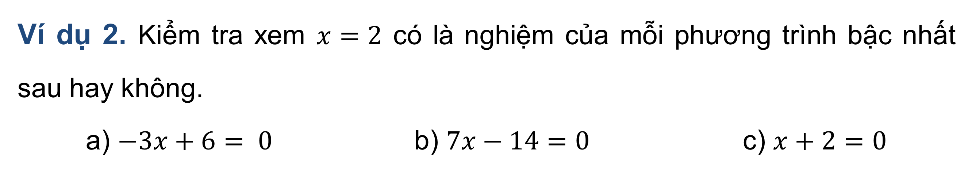
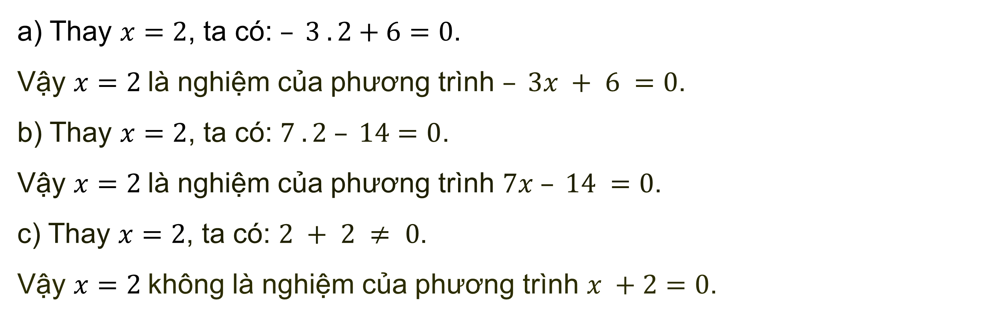
Ví dụ 2. Kiểm tra xem $x=2$ có là nghiệm của mỗi phương trình bậc nhất sau hay không.
a) $−3x+6= 0$ b) $7x−14=0$ c) $x+2=0$
Giải
a) Thay $x=2$, ta có: $– 3 . 2+6=0$.
Vậy $x=2$ là nghiệm của phương trình $– 3x + 6 =0$.
b) Thay $x=2$, ta có: $7 . 2 – 14=0$.
Vậy $x=2$ là nghiệm của phương trình $7x – 14 =0$.
c) Thay $x=2$, ta có: $2 + 2 ≠ 0$.
Vậy $x=2$không là nghiệm của phương trình $x +2=0$.

Slide 16


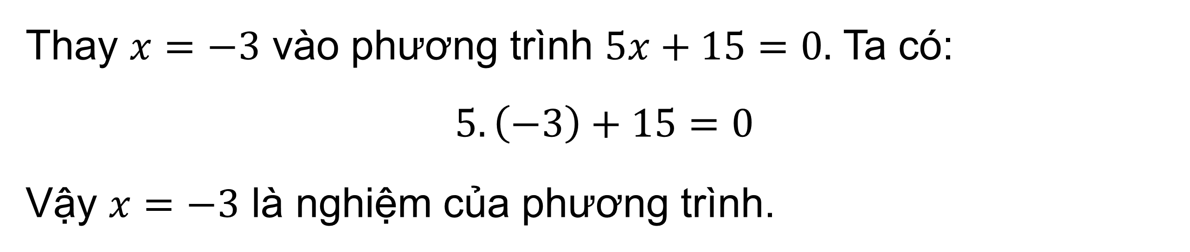
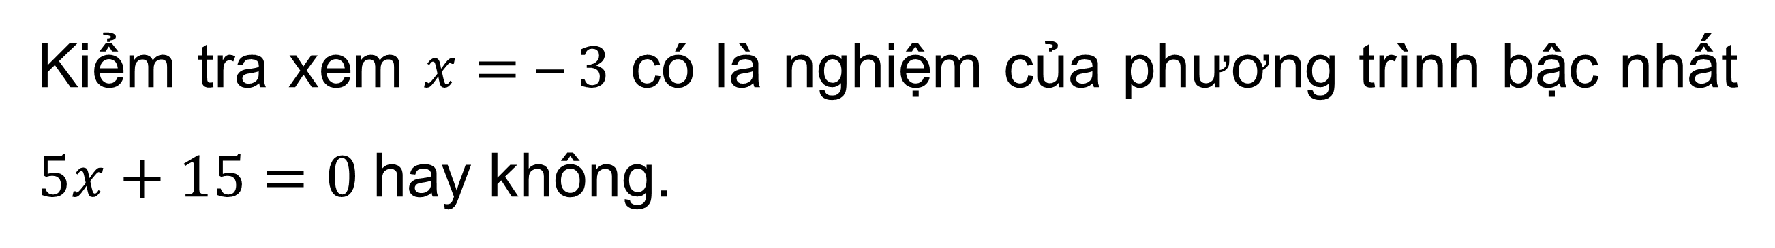
Luyện tập 2
Kiểm tra xem $x= ‒3$ có là nghiệm của phương trình bậc nhất $5x+15=0$hay không.
Giải
Thay $x=−3$ vào phương trình $5x+15=0.$ Ta có:
$$5. \left(−3\right)+15=0$$
Vậy $x=−3$ là nghiệm của phương trình.

Slide 17


2. Cách giải
HĐ 4. Nêu quy tắc chuyển vế trong một đẳng thức số.
Giải
Trong một đẳng thức số, ta có thể chuyển một số hạng từ vế này sang vế kia và đổi dấu số hạng đó.

Slide 18



HĐ 5. Xét đẳng thức số: $2 + 3 – 4 = 9 – 10 + 2$. Tính giá trị mỗi vế của đẳng thức đó khi nhân cả hai vế với $5$ và so sánh hai giá trị nhận được.
Giải
Vế trái : $5.\left(2+3−4\right)=5$
Vế phải: $5.\left(9−10+2\right)=5$
$⇒$Giá trị của hai vế bằng nhau.

Slide 19



Chú ý
Trong một phương trình, ta có thể nhân cả hai vế với cùng một số khác 0.
Nhân cả hai vế với $\frac{1}{2}$ cũng chính là chia cả hai vế cho 2. Do đó quy tắc nhân còn có thể phát biểu: Trong một phương trình, ta có thể chia cả hai vế cho cùng một số khác 0.

Slide 20



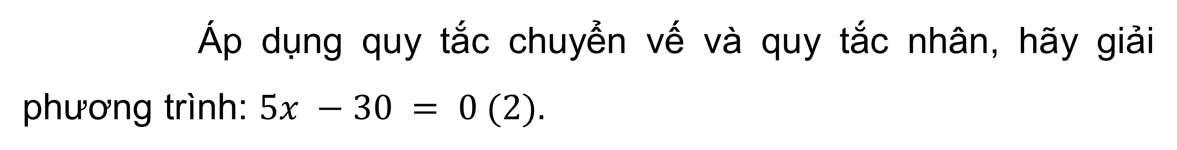


Áp dụng quy tắc chuyển vế và quy tắc nhân, hãy giải phương trình: $5x −30 = 0 (2).$
HĐ 6
Cách giải:
Để giải phương trình $(2)$ ta làm như sau:
$5x−30=0$
$5x=30$
$x=30 : 5$
$x=6$
Vậy phương trình $(2)$có nghiệm $x=6.$
Chuyển $−30$ sang vế phải và đổi dấu
Chia cả hai vế của phương trình cho $5$

Slide 21
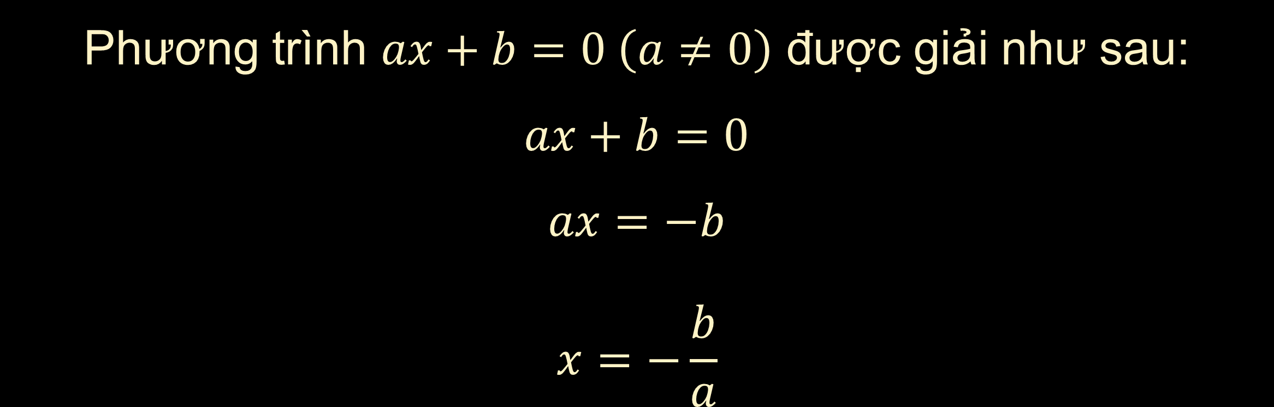
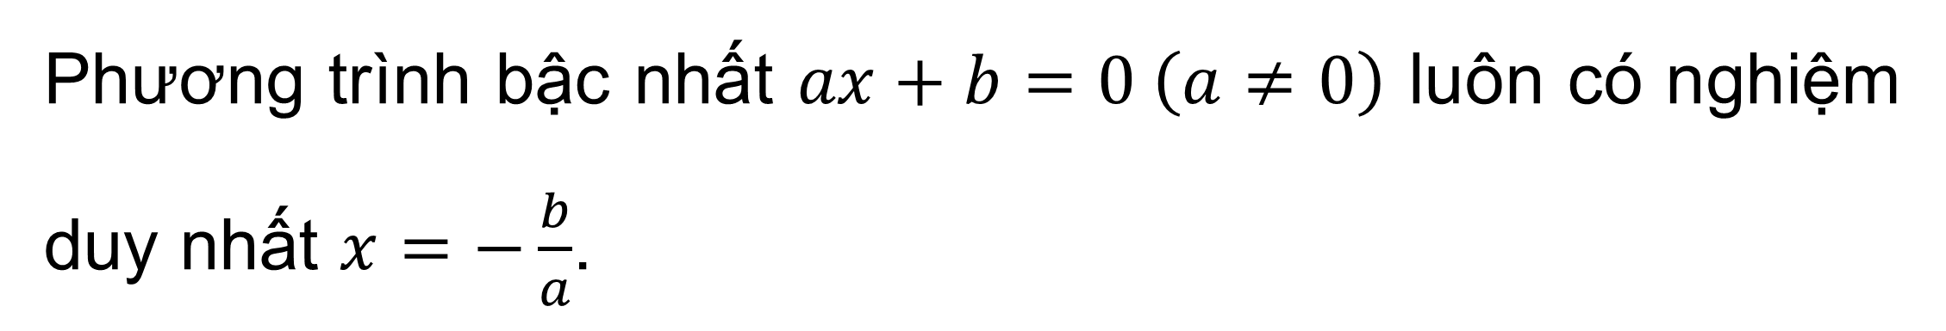
KẾT LUẬN
Phương trình $ax+b=0 \left(a≠0\right)$ được giải như sau:
$ax+b=0$
$ax=−b$
$$x=−\frac{b}{a}$$
Phương trình bậc nhất $ax+b=0 \left(a≠0\right)$ luôn có nghiệm duy nhất $x=−\frac{b}{a}$.

Slide 22



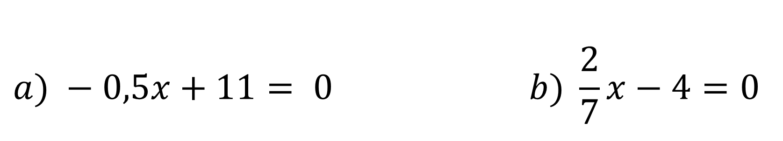

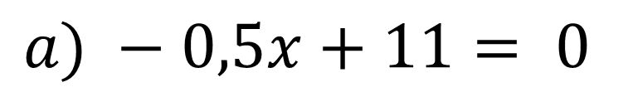

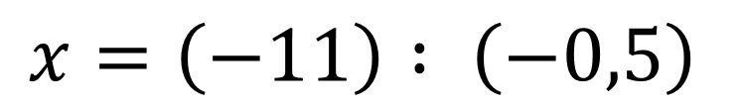

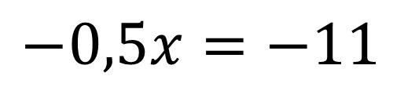

$$a) −0,5x+11= 0 b) \frac{2}{7}x−4=0$$
Ví dụ 3. Giải các phương trình
Giải
$$b) \frac{2}{7}x−4=0$$
$$a) −0,5x+11= 0$$
$$\frac{2}{7}x=4$$
$$−0,5x=−11$$
$$x=4 :\frac{2}{7}$$
$$x=\left(−11\right) : \left(−0,5\right)$$
$$x=22$$
$$x=14$$

Slide 23
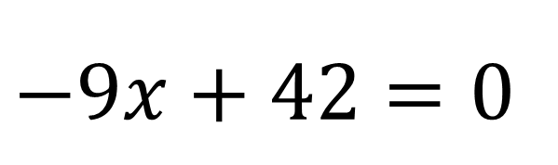
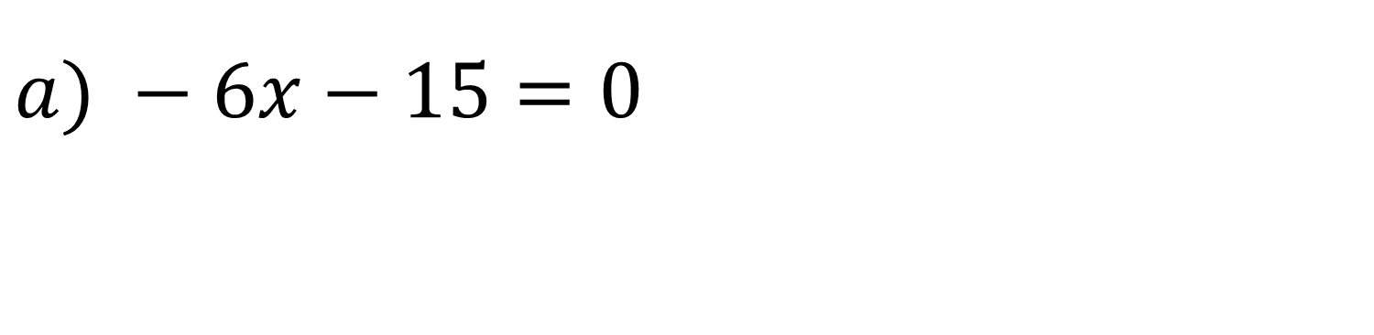


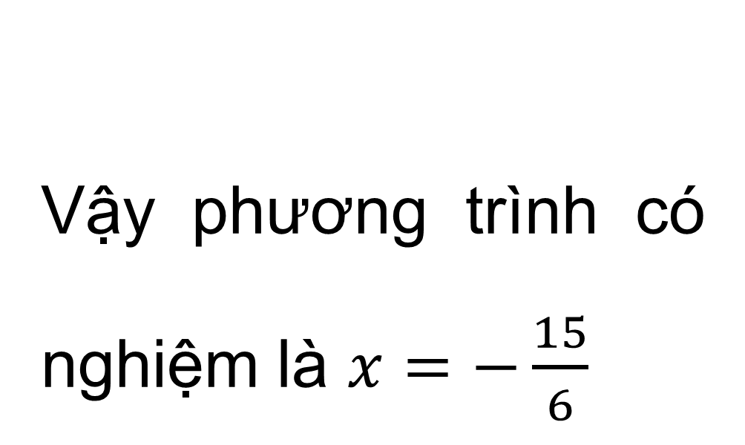
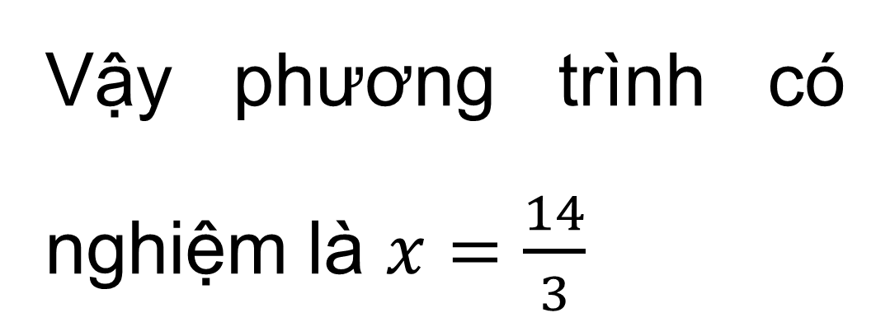

Luyện tập 3
Giải các phương trình:
$$b) −\frac{9}{2}x+21=0$$
$$a) −6x−15=0$$
$$x=−\frac{15}{6}$$
$−9x+42=0$
Vậy phương trình có nghiệm là $x=−\frac{15}{6}$
$$x=\frac{42}{9}=\frac{14}{3}$$
Vậy phương trình có nghiệm là $x=\frac{14}{3}$

Slide 24


HĐ 7
Giải phương trình: $3x + 4 = x + 12$.
Để giải phương trình trên ta làm như sau:
$3x + 4 = x + 12$
$$3x + 4 − x= 12$$
$2x=12−4$
$2x=8$
$x=4$
Vậy phương trình có nghiệm $x=4.$
Chuyển các số hạng chứa ẩn sang một vế
Chuyển các hằng số sang vế còn lại

Slide 25


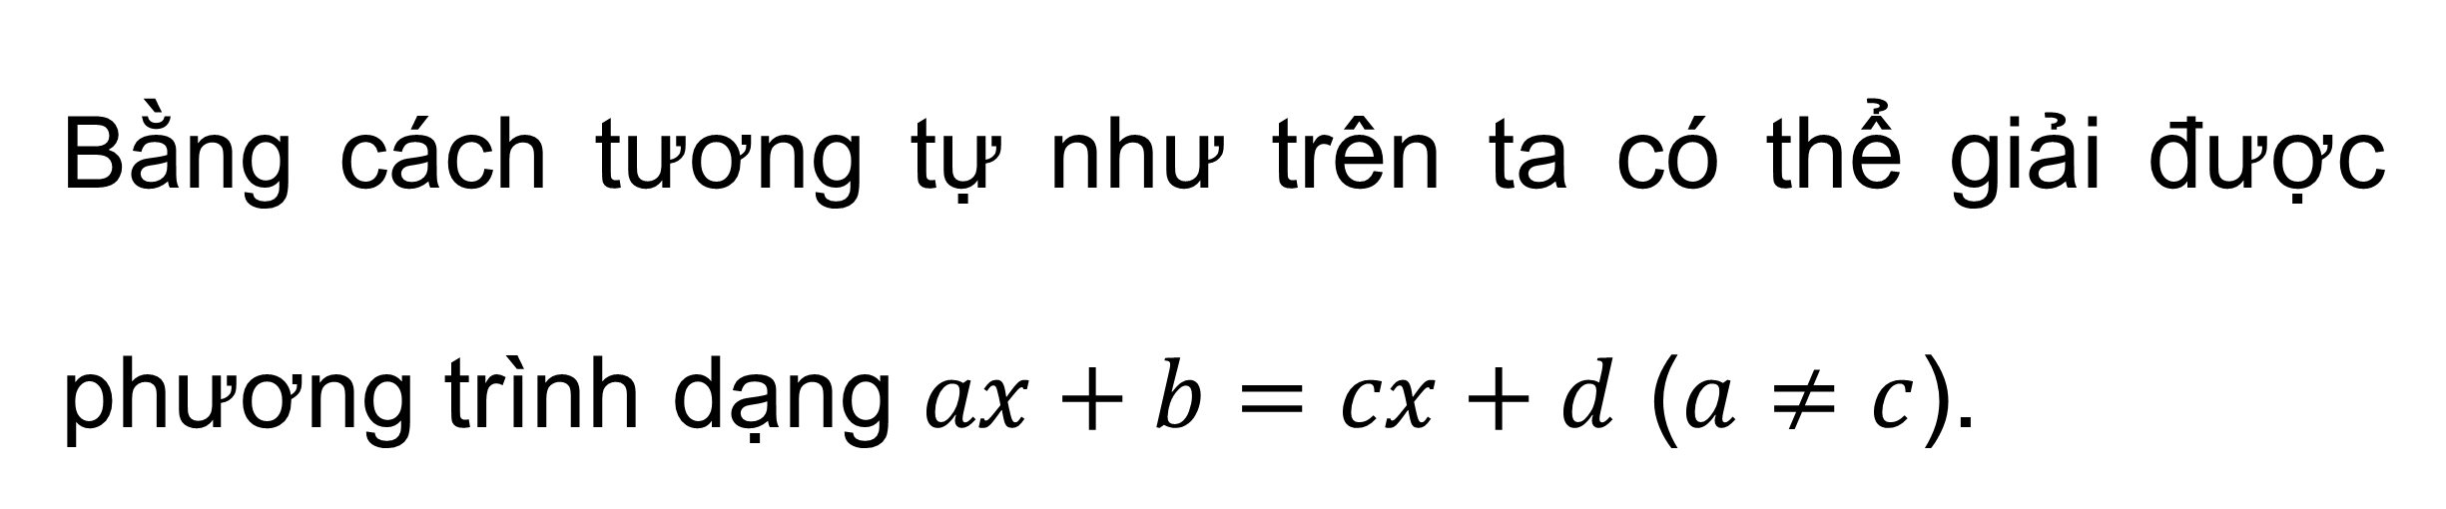
Nhận xét
Bằng cách tương tự như trên ta có thể giải được phương trình dạng $ax+b=cx+d$ ($a≠c$).

Slide 26

Ví dụ 4. Giải phương trình $2x−\left(2+5x\right)=4 \left(x+3\right)$
Giải
$$2x−\left(2+5x\right)=4 \left(x+3\right)$$
$$2x−2−5x =4x+12$$
$$−3x−2 =4x+12$$
$$−2−12 =4x+3$$
$$−14 =7x$$
$$x=−2$$
Vậy phương trình có nghiệm $x=−2$

Slide 27

Luyện tập 4
Giải phương trình: $2\left(x−0,7\right)−1,6=1,5−\left(x+1,2\right)$
Giải
$2\left(x−0,7\right)−1,6=1,5−\left(x+1,2\right)$
$2x−1,4−1,6=1,5−x−1,2$
$2x+x=1,5−1,2+1,4+1,6$
$3x=3,3$
$x=1,1$
Vậy nghiệm của phương trình là $x=1,1$

Slide 28

Ví dụ 5. Tìm chỗ sai trong lời giải sau và giải lại cho đúng:
$3x−5−2x=25+ 4x$
$$3x−2x+4x=25+5$$
$$5x = 30$$
$$x=30:5$$
$$x =6$$
Vậy phương trình có nghiệm $x =6$.

Slide 29

Giải
Khi chuyển số hạng $4x$ từ vế phải sang vế trái, ta phải đổi dấu số hạng đó. Vì vậy, lời giải trên sai ở bước thứ hai.
Ta có thể giải lại như sau:
$3x−5−2x=25+ 4x$
$$3x−2x−4x=25+5$$
$$−3x = 30$$
$$x=30:\left(−3\right)$$
$$x =−10$$
Vậy phương trình có nghiệm $x =−10$.

Slide 30
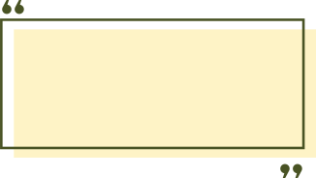
LUYỆN TẬP

Slide 31



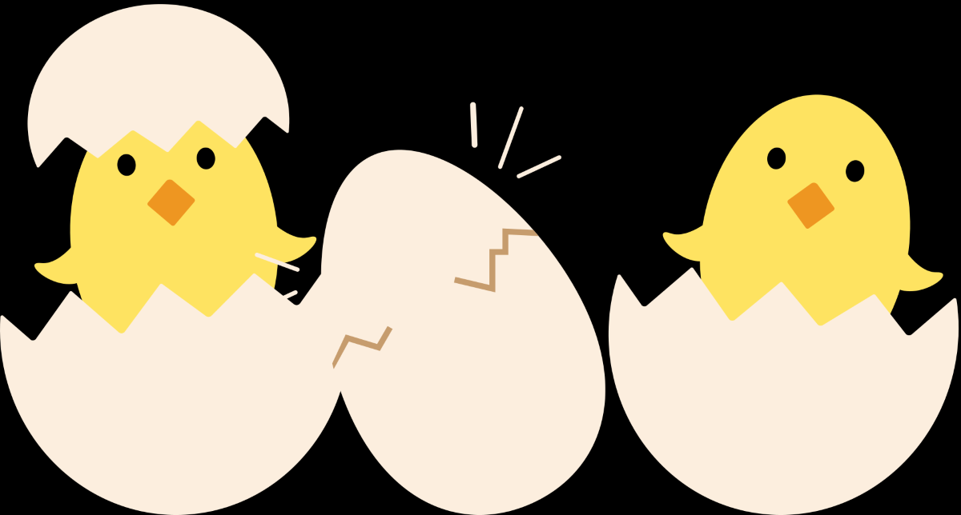
THU HOẠCH TRỨNG GÀ
Những chú gà mái của chúng ta đã đẻ rất nhiều trứng. Bạn hãy giúp mình thu hoạch số trứng đó bằng cách trả lời các câu hỏi nhé. Khi bạn trả lời đúng là trứng đã vào giỏ của mình rồi đấy. Nào bắt đầu thôi!

Slide 32








Câu 1. Nghiệm của phương trình $4−2x=x−2$ là
Yeah, Đúng rồi,
bạn giỏi quá!
Ồ, tiếc quá, sai mất rồi!
A. $x=2$
C. $x=\frac{1}{2}$
B. $x=1$
D. $x=3$
Notes:
Kích trực tiếp vào từng ô để chọn đáp án

Slide 33

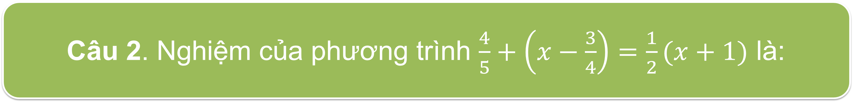



Câu 2. Nghiệm của phương trình $\frac{4}{5}+\left(x−\frac{3}{4}\right)=\frac{1}{2}(x+1)$ là:
Yeah, Đúng rồi,
bạn giỏi quá!
Ồ, tiếc quá, sai mất rồi!
A. $x=\frac{10}{9}$
C. $x=0$
B. $x=\frac{9}{10}$
D. $x=1$
Notes:
Kích trực tiếp vào từng ô để chọn đáp án

Slide 34

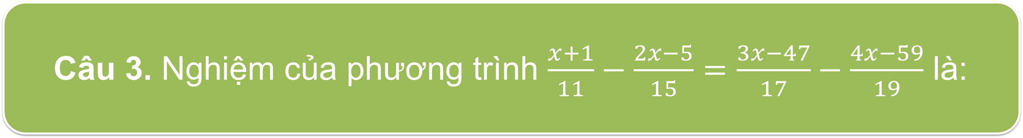
Câu 3. Nghiệm của phương trình $\frac{x+1}{11}−\frac{2x−5}{15}=\frac{3x−47}{17}−\frac{4x−59}{19}$ là:
Yeah, Đúng rồi,
bạn giỏi quá!
Ồ, tiếc quá, sai mất rồi!
A. 8
C. 10
B. 9
D. 11
Notes:
Kích trực tiếp vào từng ô để chọn đáp án

Slide 35
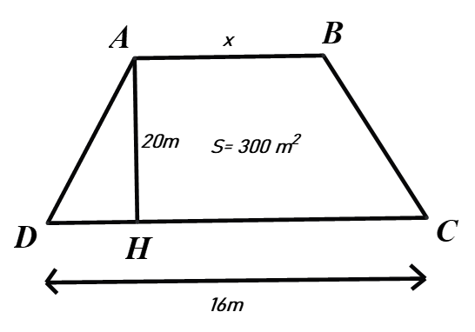





Câu 4. Cho một mảng tường hình thang có diện tích $300m^{2}$ . Nếu chiều cao là 20m và chiều dài của một cạnh đáy là 16m . Gọi x là chiều dài cạnh đáy còn lại. Hãy tìm $x$.
Ồ, tiếc quá, sai mất rồi!
Yeah, Đúng rồi,
bạn giỏi quá!
A. $x=4$
C. $x=12$
B. $x=8$
D. $x=14$
Notes:
Kích trực tiếp vào từng ô để chọn đáp án

Slide 36

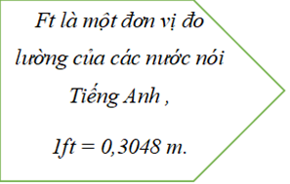

Câu 5. Nhiệt độ không khí T (theo đơn vị độ C) bên ngoài máy bay ở độ cao h (theo đơn vị ft) cho bởi công thức : $T=26−\frac{h}{500}$. Nếu nhiệt độ bên ngoài máy bay là $6^{0}C$. Khi đó độ cao của máy bay là bao nhiêu mét
Yeah, Đúng rồi, bạn giỏi quá!
Ồ, tiếc quá, sai mất rồi!
A. 10 000m
C. 2 000m
B. 1 000m
D. 20 000m
Notes:
Kích trực tiếp vào từng ô để chọn đáp án

Slide 37
Wow! Bạn thật giỏi đó….
Cảm ơn bạn nhé! Đây là một chút quà mình dành tặng bạn nè!

Slide 38


Bài 1 (SGK – tr.43)
Kiểm tra xem số nào là nghiệm của phương trình tương ứng sau đây.
a) $3x + 9 = 0$với $x = 3; x = ‒3$.
b) $2 ‒ 2x = 3x + 1$với $x=−\frac{1}{5};x=\frac{1}{5}$.
Giải
a) Thay $x=3$ và $x=−3$ lần lượt vào phương trình $3x+9=0$ ta được:
$x=3⇒$ $3.3+9=18≠0$ (không t/m)
$x=−3$ $⇒$ $3.\left(−3\right)+9=0$ (t/m)
Vậy $x=−3$ là nghiệm của phương trình

Slide 39

Giải
b) Thay $x=−\frac{1}{5}$ và $x=\frac{1}{5}$ vào phương trình $2−2x=3x+1$ ta được:
$x=−\frac{1}{5}$ $⇒$ $2−2.\left(−\frac{1}{5}\right)≠3.\left(−\frac{1}{5}\right)+1$(không t/m)
$x=\frac{1}{5}$ $⇒$ $2−2.\frac{1}{5}=3.\frac{1}{5}+1$ (t/m)
Vậy $x=\frac{1}{5}$ là nghiệm của phương trình.

Slide 40


Bài 2 (SGK – tr.43)
Tìm chỗ sai trong mỗi lời giải sau và giải lại cho đúng:
a) $5 − (x + 8) = 3x + 3(x − 9)$
$5 − x+ 8 = 3x + 3x −27$
$13 − x = 6x – 27$
$−x − 6x = −27 +1 3$
$−7x = −14$
$x = (−14) : (−7)$
$x =2$
Vậy phương trình có nghiệm $x=2$
a) $5 − (x + 8) = 3x + 3(x − 9)$
$5 − x − 8 = 3x + 3x −27$
$−3 − x = 6x − 27$
$−x − 6x = −27 + 3$
$−7x = −24$
$x = (−24) : (−7)$
$x = \frac{24}{7}$
Vậy phương trình có nghiệm $x=\frac{24}{7}$

Slide 41


Bài 2 (SGK – tr.43)
Tìm chỗ sai trong mỗi lời giải sau và giải lại cho đúng:
b) $3x − 18 + x = 12 − (5x + 3)$
$4x − 18 = 12 − 5x − 3$
$4x + 5x = 9 − 18$
$9x =−9$
$x = \left(−9\right) : 9$
$x =−1$
Vậy phương trình có nghiệm $x =−1$
b) $3x − 18 + x = 12 − (5x + 3)$
$4x − 18 = 12 − 5x – 3$
$4x + 5x = 9 + 18$
$9x = 27$
$x = 27 : 9$
$x = 3$
Vậy phương trình có nghiệm $x = 3$

Slide 42
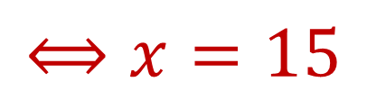
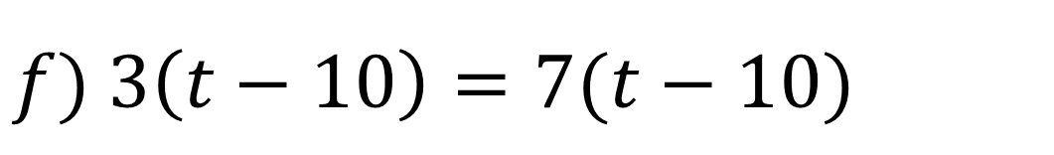
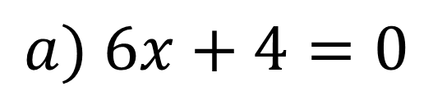









Bài 3 (SGK – tr.44)
Giải các phương trình:
$$⟺x=−\frac{4}{6}=−\frac{2}{3}$$
$$e) −2\left(z+3\right)−5=z+4$$
$$a) 6x+4=0$$
$⟺−2z−z=4+5+6$
$$⟺ −3z=15$$
$$⟺ z=−5$$
$$b) −14x−28=0$$
$$⟺x=2$$
$$c) \frac{1}{3}x−5=0$$
$$⟺x=15$$
$$d) 3y−1=−y+19$$
$$f) 3\left(t−10\right)=7(t−10)$$
$$⟺3y+y=19+1$$
$$⟺ 4y=20$$
$⟺ y=5$
$⟺3t−7t=−70+30$
$⟺ −4t=−40$
$$⟺ t=10$$

Slide 43





Bài 4 (SGK – tr.44)
Giải các phương trình:
$$a) \frac{5x−2}{3}=\frac{5−3x}{2}$$
$⟺2\left(5x−2\right)=3\left(5−3x\right)$ $⟺10x−4=15−9x$
$$⟺ 10x+9x=15+4⟺x=1$$
$$b) \frac{10x+3}{12}=1+\frac{6+8x}{9}$$
$$⟺ 9\left(10x+3\right)=12.9+12\left(6+8x\right)$$
$$⟺ 90x+27=108+72+96x$$
$$⟺ 90x−96x=108+72−27⟺x=−\frac{51}{2}$$

Slide 44


Bài 4 (SGK – tr.44)
Giải các phương trình:
$$c) \frac{7x−1}{6}+2x=\frac{16−x}{5}$$
$$⟺5\left(7x−1\right)+5.6.2x=6\left(16−x\right)$$
$$⟺ 35x −5+60x=96−6x$$
$$⟺ 35x+60x+6x=96+5$$
$$⟺ 101x=101$$
$⟺ x=1$

Slide 45
VẬN DỤNG

Slide 46




Tìm $x$, biết tứ giác $ABCD$ ở Hình 2 là hình vuông.
Bài 5 (SGK – tr.44)
Giải
Do tứ giác $ABCD$ ở Hình 2 là hình vuông.
Nên $4x−2=2x+8$
$$⟺4x−2x=8+2$$
$⟺2x=10$
$⟺$ $x=5.$

Slide 47



Bài 6 (SGK – tr.44). Hình tam giác và hình chữ nhật ở Hình 3 có cùng chu vi. Viết phương trình biểu thị sự bằng nhau của chu vi hình tam giác, hình chữ nhật đó và tìm $x$.
Giải
Chu vi hình tam giác là: $x+4+x+2+x+5=3x+11$.
Chu vi hình chữ nhật là: $(x+1+ x+3) . 2 =(2x+4) . 2=4x+8$
Phương trình biểu thị sự bằng nhau của chu vi hình tam giác, hình chữ nhật là
$$3x+11=4x+8$$
$⟺3x−4x=8−11⟺−x=−3$ $⟺x=3$

Slide 48


Bài 7 (SGK – tr.44)
Trong phòng thí nghiệm, chị Loan sử dụng cân Roberval để cân: bên đĩa thứ nhất đặt một quả cân nặng $500 g$; bên đĩa thứ hai đặt hai vật cùng cân nặng $x$ (g) và ba quả cân nhỏ, mỗi quả cân đó nặng $50 g$. Chị Loan thấy cân thăng bằng. Viết phương trình ẩn $x$ biểu thị sự thăng bằng của cân khi đó.
Giải
Số cân nặng đặt bên đĩa thứ nhất là: $500 (g)$.
Số cân nặng đặt bên đĩa thứ hai là: $2x+3.50=2x+150 (g).$
Ta có phương trình: $500=2x+150$.

Slide 49


Bài 8 (SGK – tr.44)
Hình 4 mô tả một đài phun nước. Tốc độ ban đầu của nước là 48 ft/s (ft là một đơn vị đo độ dài với 1 ft = 0,3048 (m). Tốc độ v (ft/s) của nước tại thời điểm t (s) được cho bởi công thức: v = 48 ‒ 32t.
Tìm thời gian để nước đi từ mặt đài phun nước đến khi đạt được độ cao tối đa.

Slide 50

Giải
Khi nước đạt độ cao tối đa thì $v = 0 ft/s.$
Ta có phương trình: $48 − 32t = 0$
$⟺−32t = −48$
$⟺ t = −48 : (−32)$
$⟺ t = 1,5$
Vậy thời gian cần để nước đi từ mặt đài phun nước đến khi đạt được độ cao tối đa là $1,5 (s).$

Slide 51

HƯỚNG DẪN VỀ NHÀ
Ghi nhớ kiến thức trong bài
Hoàn thành các bài tập trong SBT
Chuẩn bị trước Bài 2. Ứng dụng của phương trình bậc nhất một ẩn

Slide 52
CẢM ƠN CÁC EM
ĐÃ THEO DÕI TIẾT HỌC!

